Slide 1
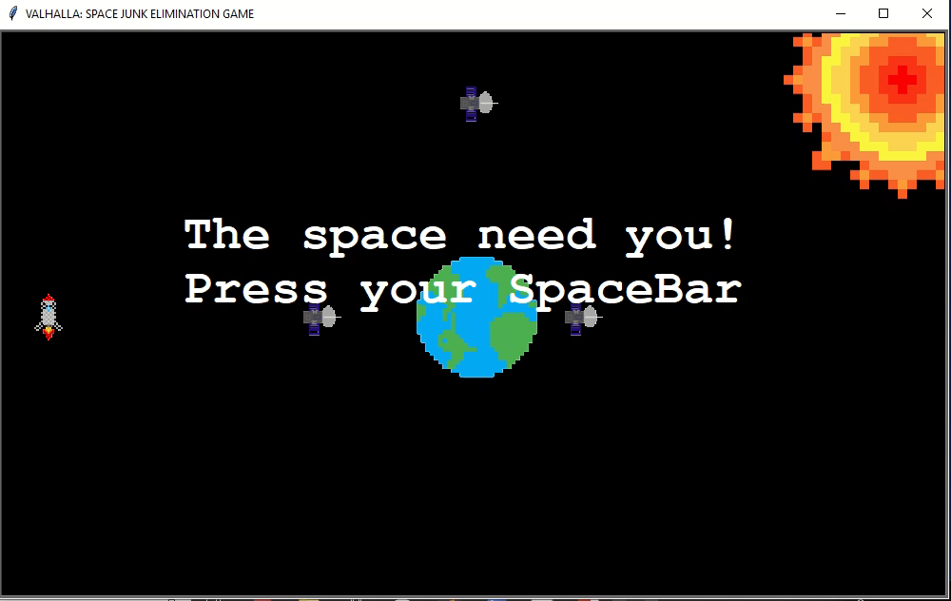
Notes:
Aquí se muestra como mueres con la gravedad de la tierra.

Slide 2

Notes:
Aquí se muestra como mueres al ser golpeado por un satellite.

Slide 3
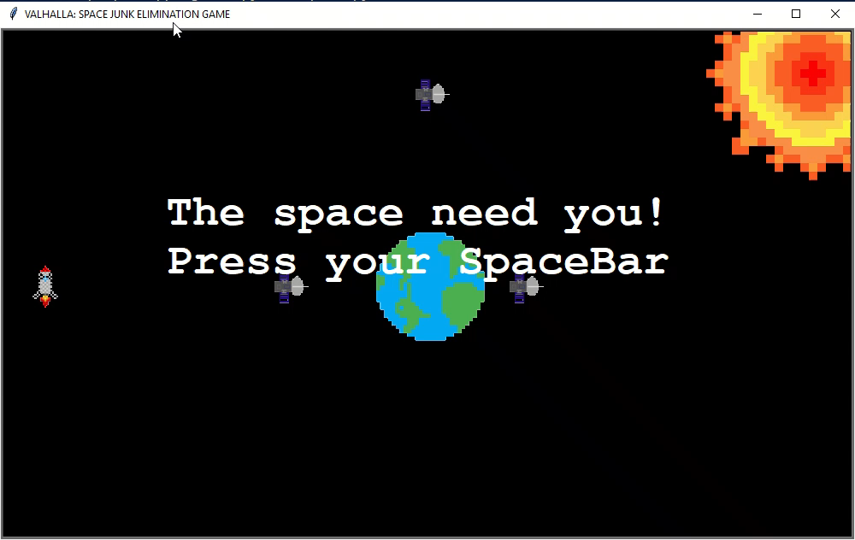
Notes:
Aquí se muestra como mueres al ser quemado por el sol.

Slide 4
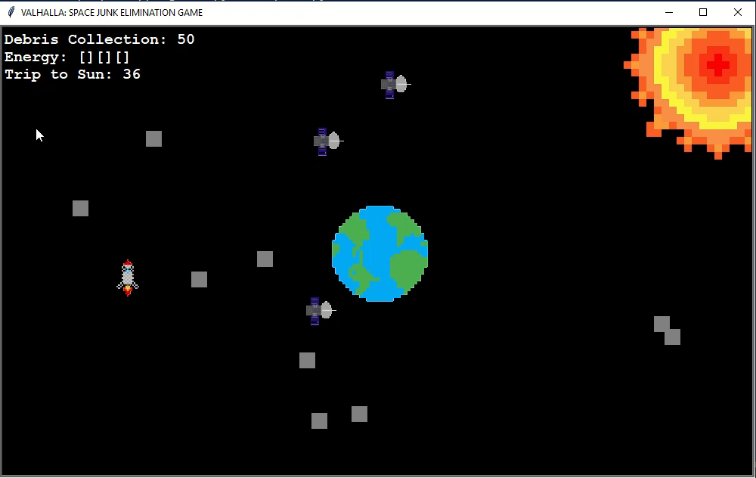
Notes:
Aqui se muestra como ganas el juego!

Slide 5
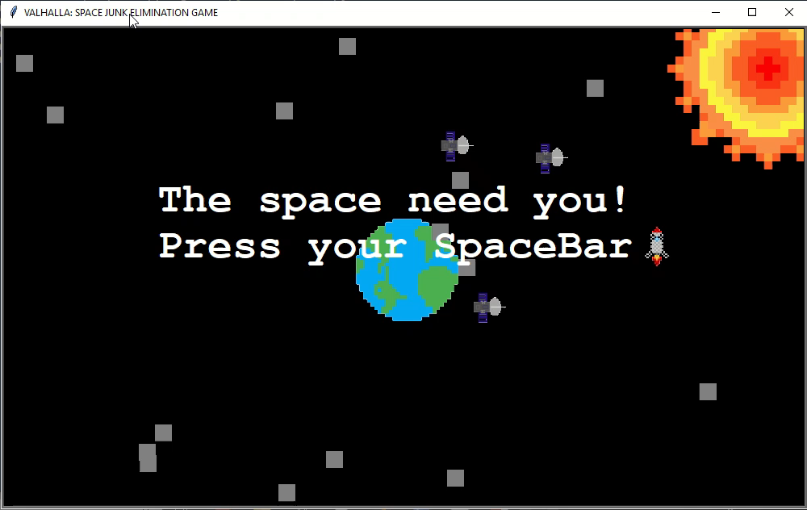
Notes:
Aquí se muestra como te quedas sin energía y como mueres al estrellarte con la tierra debido a su gravedad!

Slide 6
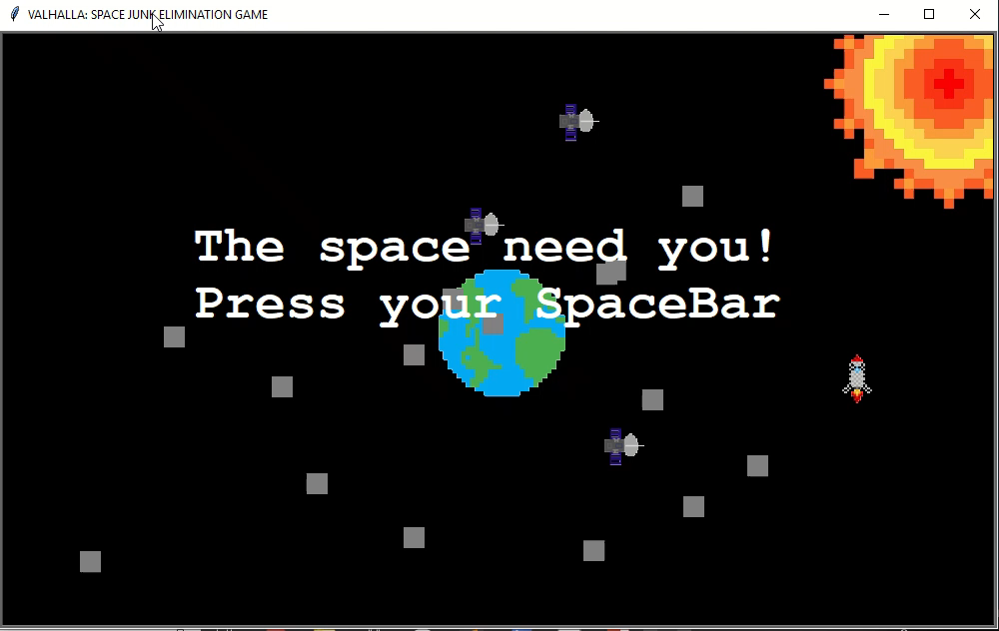
Notes:
Aquí se muestra como cargas energía mediante posicionarte cerca del sol!

Slide 7
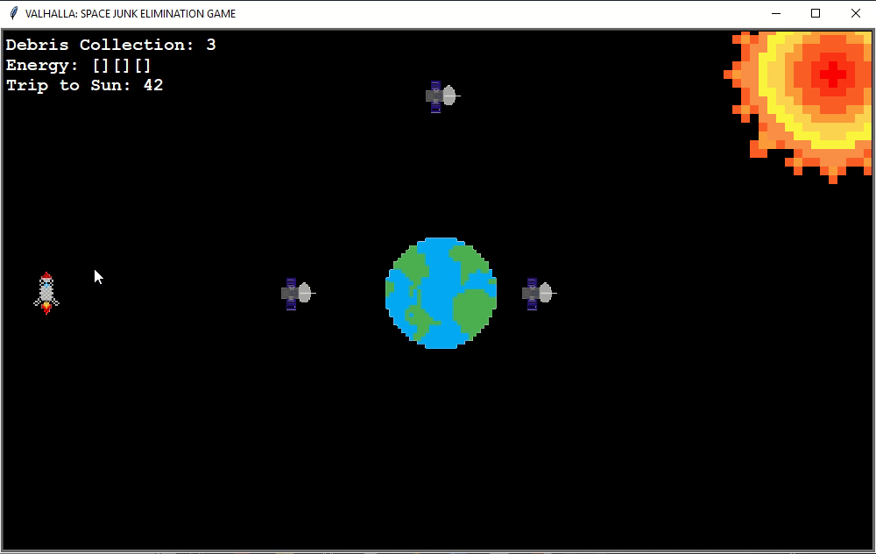
Notes:
Aqui se muestra como pasas de nivel al obtener 5 puntos!

